Slide 1
Оптические транспоранты
Выполнили: студенты 5
физико-технического института, гр.21514
Макеев Денис Александрович
Дмитриев Алексей Сергеевич

Slide 2
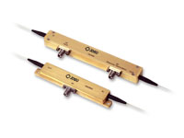
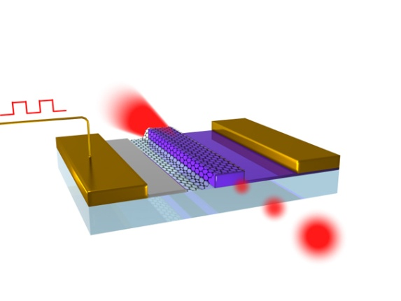
Введение
Оптический транспарант (ОТ) представляет собой плоское устройство, оптические параметры которого (прозрачность, рассеяние, коэффициент преломления, поляризация) под действием управляющего сигнала изменяются от точки к точке по его площади, т. е. световой пучок, прошедший через такое устройство или отраженный от него, оказывается пространственно промодулированным.

Slide 3
Принцип действия
Различают амплитудные (например, щели, сетки, диафрагмы), фазовые (призмы, линзы) и амплитудно-фазовые (светофильтры, голограммы, линзы с амплитудной маской); неуправляемые (с постоянными оптическими характеристиками) и управляемые внешним сигналом (с изменяющимися характеристиками) оптические транспаранты

Slide 4
Характеристики оптических модуляторов
1) глубина модуляции:
η=(Imax-Imin)/Imax
где Imax и Imin – интенсивности света при полностью открытом и закрытом состоянии модулятора;
2) ширина полосы пропускания или диапазон модулирующих частот ∆ν, которые определяются как разность между верхней и нижней частотами, при которых глубина модуляции уменьшается на 50% от максимального значения; полоса частот ∆ν определяет предельный объем информации, который можно передать с помощью данного модулятора;

Slide 5
3) рабочая апертура – тот угол, измеряемый в градусах или стерадианах, в пределах которого оптическое излучение может быть введено в модулятор;
4) спектральная область – область длин волн, в которой модулятор способен работать;
5) рабочее напряжение или напряжение полуволнового смещения – те величины сигнала, которые необходимо подать на вход модулятора, чтобы перевести его из «открытого» состояния в «закрытое»;
6) потери, вносимые модулятором, выражаемые, как правило, в децибелах:
β=10*lg(Io/Imax)
где Io – интенсивность света в отсутствие модулятора, Imax – интенсивность света, прошедшего через модулятор в открытом состоянии;
7) потребляемая мощность на единицу ширины полосы пропускания модулятора Р/ ∆f, выражаемая обычно в Вт/ГГц.

Slide 6
Виды транспарантов
Оптически управляемые
Работающие на отраженном пучке света
Работающие на прохождение света
Электрически управляемы
На электрооптических кристаллах
На жидких кристаллах

Slide 7
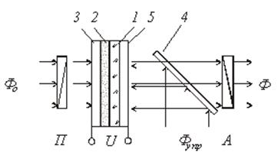
Оптически управляемые транспаранты
Простейшая схема ОУТ работающего на прохождение света состоит из многослойной пластины, включающей слой электрооптического материала 1, слой фотопроводника 2 и прозрачные проводящие слои 3 и 5, к которым подключается управляющее напряжение U. Структура помещается между скрещенными поляризатором П и анализатором А. На нее направляется пучок света Фо с равномерным распределением интенсивности в поперечном сечении и такого спектрального диапазона Dl, к которому фотопроводящий слой 2 нечувствителен. При этом управляющее напряжение одинаково распределяется между слоями 1 и 2 по всей площади пластины и оптические свойства слоя 1 также одинаковы по всей площади пластины

Slide 8
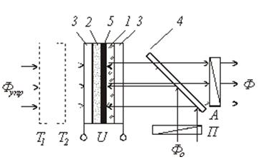
Оптически управляемые транспаранты
Возможна работа таких устройств и в отраженном пучке света. Здесь Фо и управляющий пучки меняются местами и между слоем фоторезистора 2 и электрооптического материала 1 расположен отражающий зеркальный слой 5. За счет двукратного прохождения считывающего луча через электрооптический слой глубина модуляции света увеличивается в два раза. Кроме того из-за оптической изоляции появляется свобода выбора спектрального диапазона считывающего света

Slide 9
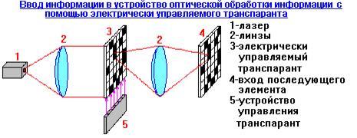
Электрически управляемы транспаранты

Slide 10
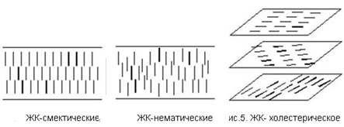
Использование жидких кристаллов
Наиболее чувствительны к управляющим сигналам и экономичны ЭУТ на основе жидких кристаллов (ЖК) — сложных органических веществ, обладающих свойствами жидкости (текучесть) и одновременно кристалла (анизотропия свойств, в том числе и оптических). Жидкокристаллическое состояние (мезофаза) существует только в определенном температурном интервале. За его пределами ЖК превращается при высоких температурах в изотропную жидкость, при низких — в твердую фазу.

Slide 11
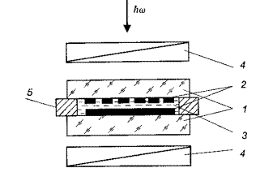
В зависимости от характера расположения молекул различают несколько типов ЖК: нематические, смектические, холестерические. В ЭУТ ЖК помещают в узкое пространство (3—30 мкм) между двумя прозрачными подложками. На внутренних поверхностях подложек создают взаимно перпендикулярные прозрачные шины—электроды. Эти же поверхности полируют (натирают) при поступательном (а не вращательном) движении подложки относительно шлифующего материала или же на них наносят напылением под углом тонкую пленку SiO₂.Такая обработка приводит к тому, что молекулы ЖК ориентируются параллельно плоскости подложки и, кроме того, в одном направлении. Для света, направленного перпендикулярно подложкам, такой слой обладает максимальным двулучепреломлением. Если к ячейке прикладывать напряжение, превышающее некоторое пороговое, молекулы ЖК поворачиваются параллельно действующему электрическому полю и слой ЖК двулучепреломления уже не вызывает.

Slide 12
Другие виды модуляторов

Slide 13
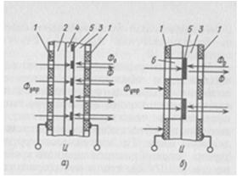

Slide 14
Модулятор с продольным полем

Slide 15
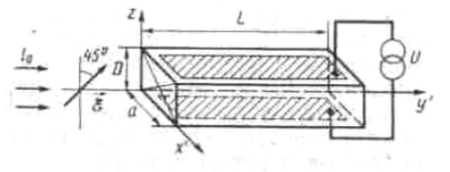
Модулятор с поперечным полем

Slide 16
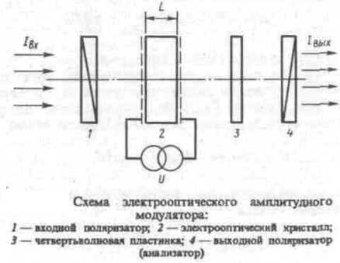
Магнитооптический модулятор
Схема построения амплитудного магнитооптического модулятора выглядит аналогично рисунку с той разницей, что электрооптический кристалл должен быть заменен на магнитооптический элемент, помещенный в магнитное поле, направление которого совпадает с осью модулятора. Линейность эффекта Фарадея не требует применения четвертьволновой пластинки.

Slide 17
Акустооптический модулятор
Их принцип действия основан на акустооптическом эффекте, связанном с изменением показателя преломления оптической среды под влиянием механических напряжений, сопровождающих прохождение акустической волны через эту среду. Акустическая волна длиной Λ вызывает пространственное изменение показателя преломления, обусловленное пьезооптическими эффектами. Обычно используется линейный упругооптический (фотоупругий) эффект. С помощью акустической волны, генерируемой, например, каким-либо пьезоэлектрическим устройством, в оптическом элементе модулятора создается заданный профиль показателя преломления. Проще всего осуществить периодическое изменение ∆n, создавая для света своеобразную дифракционную решетку. Проходя через эту решетку или отражаясь от нее, световая волна будет испытывать дифракцию и отклоняться. Это отклонение с помощью системы линз и диафрагм может быть преобразовано в амплитудную модуляцию. Изменяя шаг решетки и ее глубину путем изменения частоты и амплитуды акустической волны, возможно осуществлять модуляцию света.

Slide 18
Литература
1) В.В. Богатырева, А. Л. Дмитриев. Оптические методы обработки информации / Учебное пособие. – СПб: СПбГУИТМО, 2009. – 74 с.
2) Бутусов М.М., Галкин С.Л., Оробинский С.П. Волоконная оптика и приборостроение. Л.: Машиностроение, 1987. — 328 с.
3) http://vunivere.ru/work63317?screenshots=1
4) http://lac-project.ru/elektricheski-i-opticheski-upravlyaemye-transparanty-zut-i-out/
5) http://dfe.petrsu.ru/koi/posob/optproc/oyt.html
6) http://windsc.ru/upravlyaemyie-opticheskie-transparantyi
7) http://www.chemiemania.ru/chemies-1686-1.html
8) http://www.physicexperts.ru/pexps-790-7.html
9) http://siblec.ru/index.php?dn=html&way=bW9kL2h0bWwvY29udGVudC84c2VtLzA2OS8zLTMuaHRt
10) http://patents.su/3-920018-sposob-izgotovleniya-opticheski-upravlyaemogo-transparanta.html
11) http://fep.tti.sfedu.ru/russian/kes/subjects/mo/lecture11.pdf
12) http://patents.su/3-920018-sposob-izgotovleniya-opticheski-upravlyaemogo-transparanta.html

Slide 19
Вопросы с вариантами ответов
Функции оптических транспарантов:
Усиление оптического сигнала.
Модуляция оптического сигнала.
Разделение пучка света на отдельные длины волн.

Slide 20
2) Управляемый транспарант с самым большим управляющим напряжением:
ЭУТ на ЖК.
Матричный ЭУТ
ЭУТ на электрооптических кристаллах

